Slide 1
История возникновения танцевального направления «Мажоретки» на примере хореографического коллектива «Задоринки» МБУДО «Детского оздоровительно-образовательного центра города Ельца»

Slide 2
О мажоретках в нашей стране стало известно совсем недавно, однако это направление, развивающееся на стыке спорта и танца, стремительно набирает популярность. Иное его название - «мажорет-спорт»

Slide 3
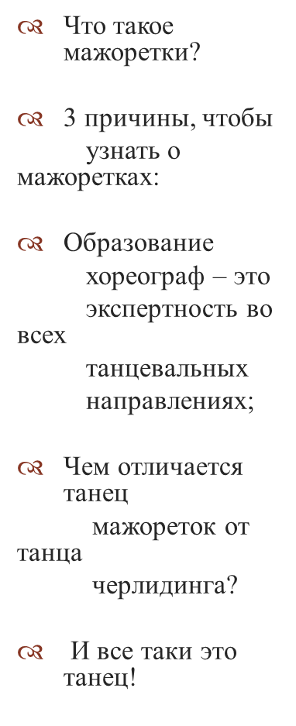

Slide 4
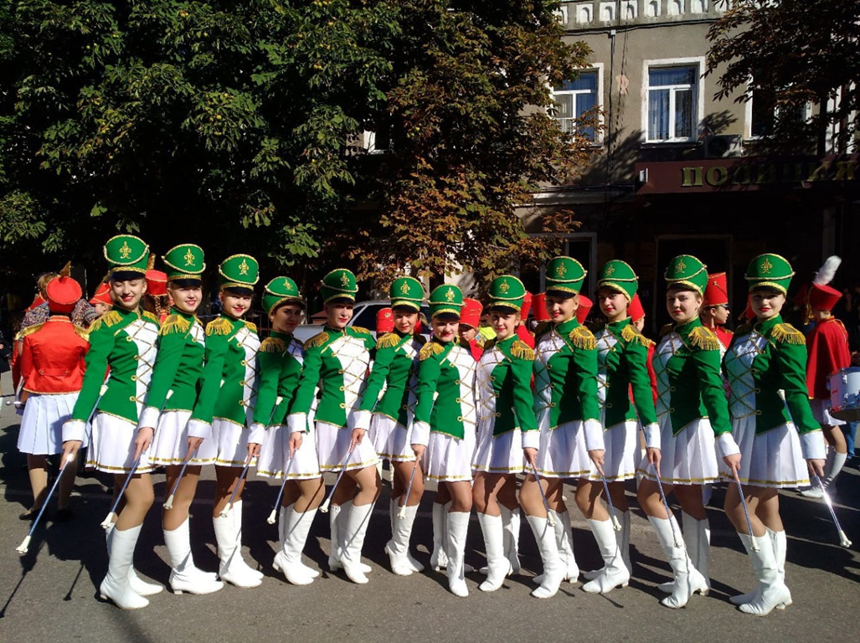
Мажоретки, или маржоретки (фр. majorette, — помощницы тамбурмажора, главного барабанщика) — девушки в военной или подобной форме, участницы парадов.
Наиболее часто это девушки в коротких юбках, в костюме, напоминающем военную форму с галунами и украшениями (доломан), в сапожках. Мажоретки носят на голове кивер со страусиными перьями, в руках жезлы или барабаны. Они обычно идут с военным оркестром и отбивают ритм.

Slide 5
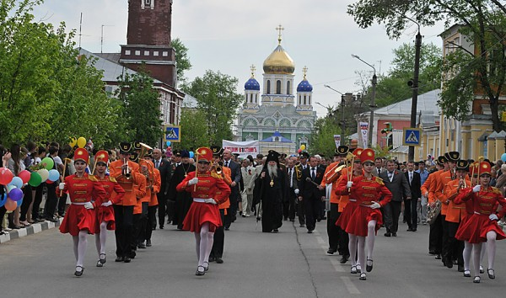
Произошли мажоретки от тамбур-мажоров. Это начальники военных оркестров, тамбур по-французски - барабан, мажор - старший. Первые тамбур-мажоры появились во Франции, поэтому они и называются на французский манер. Жезлы тамбур-мажоров поначалу выполняли роль своего рода дирижерских палочек. А где-то в начале ХХ века появились первые тамбур-мажорки, мажоретки.

Slide 6
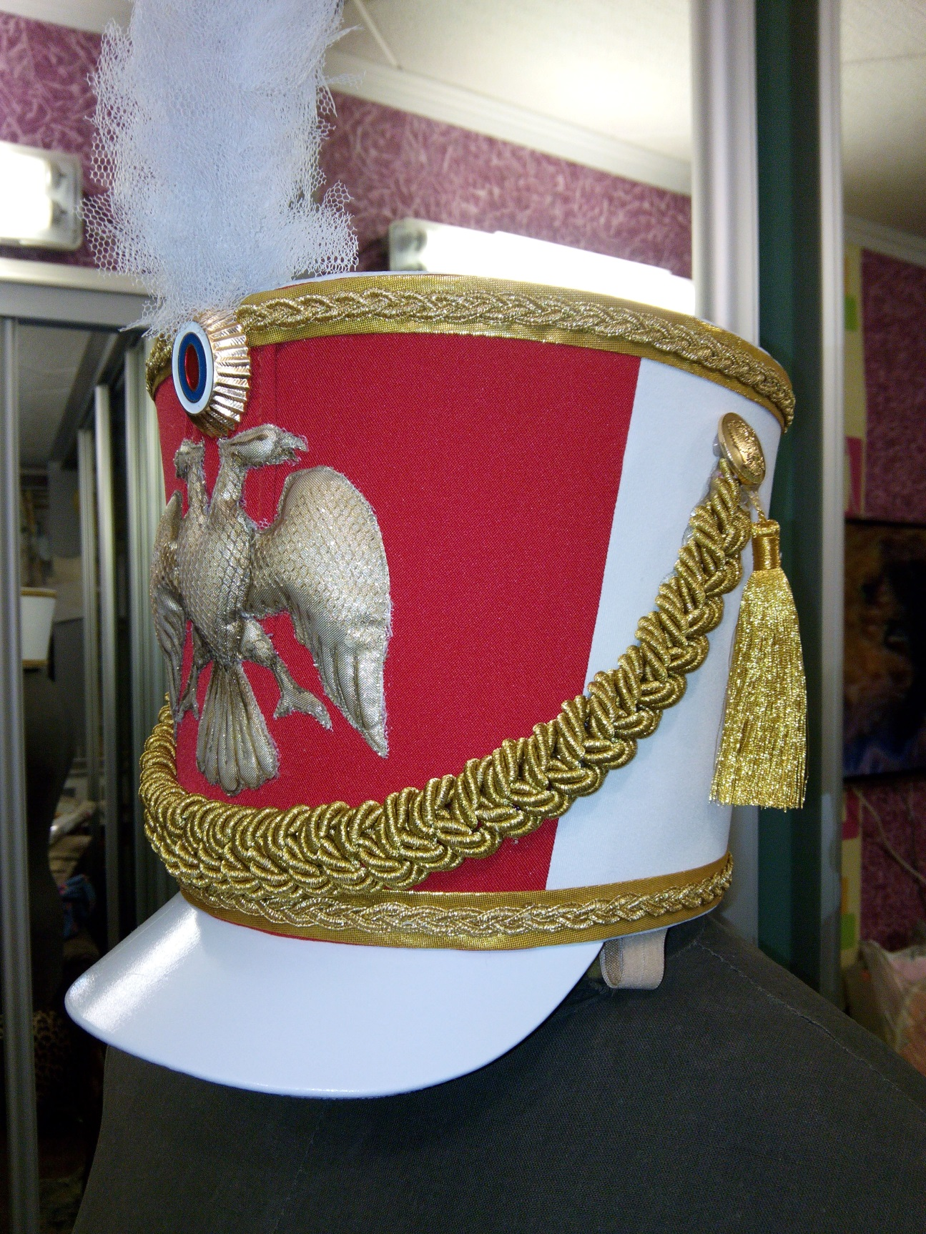
Мажоретки произошли от мажоров, а самые нарядные мажоры были в начале XIX века, когда солдат модно было обряжать в кивера, то самым правильным головным убором мажореток стал кивер.

Slide 7
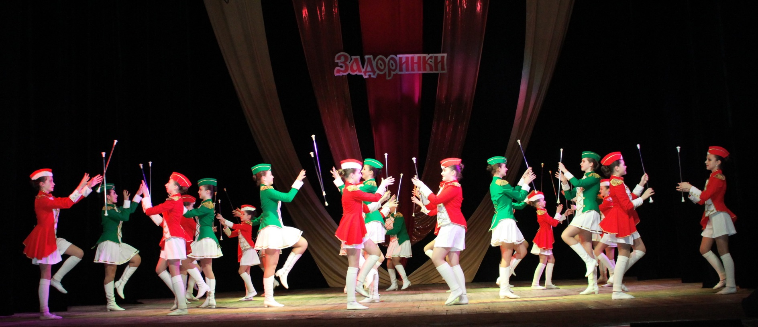
Первые мажоретки, как и положено гусарам, одевались в рейтузы. Но девушки не были девушками, если бы однажды ни придумали сменить их на короткие юбки. Нынче в традиционном костюме мажореток можно увидеть разве что барабанщиц. Наряды девушек, жонглирующих ба́тонами, могут лишь слегка напоминать униформу. Мажоретки очень полюбили носить пилотки, в которых их можно принять за стюардесс. На фото они охотно отдают честь. Команды, выступающие с помпонами, и вовсе одеваются в стиле диско. Единственное, от чего мажоретки в большинстве своем отказываться не собираются, - это белые сапожки.

Slide 8
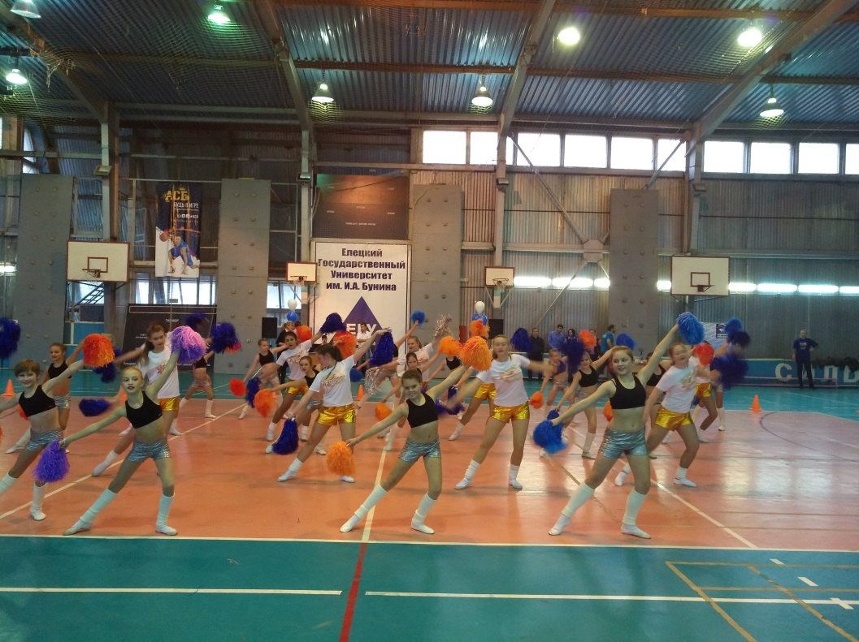
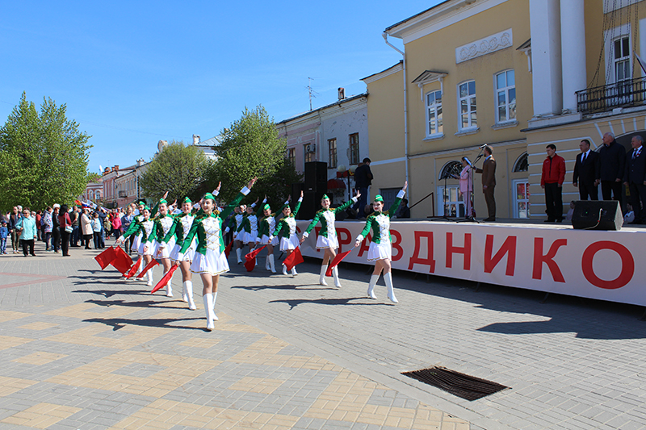
Существует 3
разновидности мажореток:
1. Парадные мажоретки
(Дефиле с барабанами);
2. Мажоретки шоу (танцы
с предметами: батон, помпон);
3. Спортивные мажоретки
(танцы с флагами, банерами)

Slide 9
Мажоретки в современном понимании этого слова появились в Америке. Они отстукивали ритм на барабанах, поэтому их и называли Drum Majorette. С самого начала девушки в гусарской униформе были всего лишь кем-то вроде ассистенток тамбурмажора. Но в 1900 году впервые в истории на параде в Денвере в роли тамбурмажора выступила девушка.

Slide 10
Танцы с помпонами произошли от Черлидинга, но они стали более разнообразными. Главое отличие от черлидинга- это не привязанность к команде . Танец с помпонами - это прежде всего танец. Помпоны в нём служат более чёткому раскрытию образа и конечно же создают эффект шоу.

Slide 11
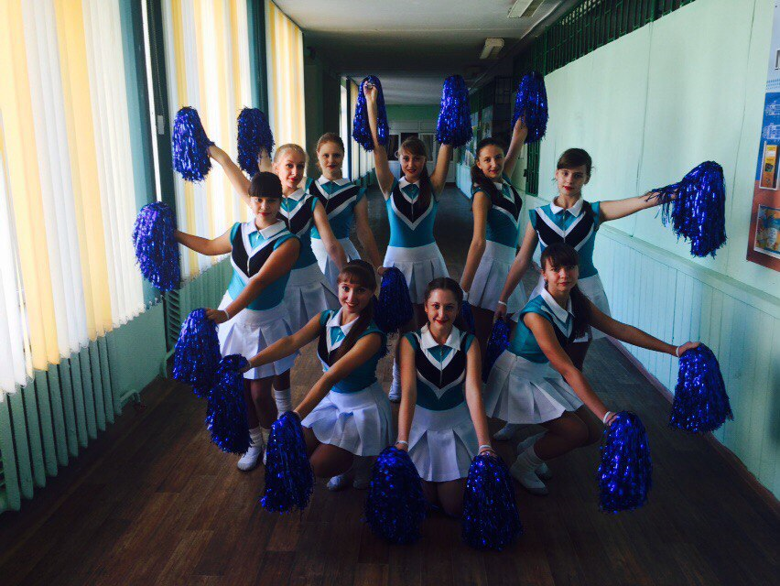
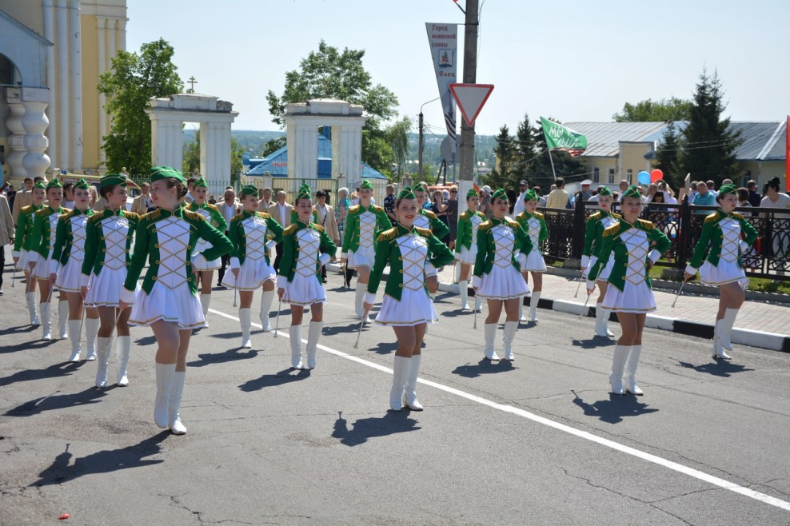
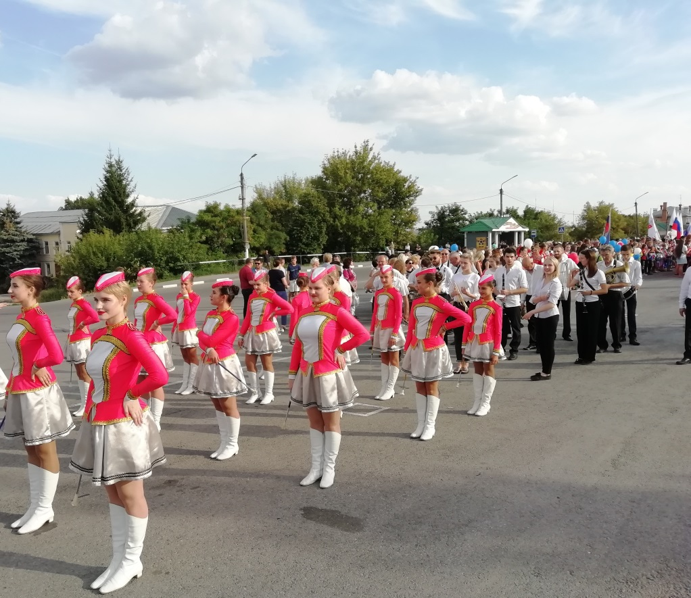
Мажоретки бывают парадными и спортивными. Одни идут марш-парадом по площади (дефиле), другие показывают шоу на подиуме. Иное название дефиле - «стометровка». По правилам, мажоретки обязаны пройти дистанцию в 100 метров, при этом непрерывно работая с батонами, с флагами или с помпонами. Сложные гимнастические финты во время дефиле – против правил. Спортивные же мажоретки наоборот должны демонстрировать сложные с технической точки зрения программы. Тут без отличной физической формы никуда!

Slide 12
В танцах с банерами и флагами участники показывают своё мастерство владения предметом. В таких танцах может присутствовать и сюжет, где флаги и баннеры будут помогать раскрытию образа.

Slide 13
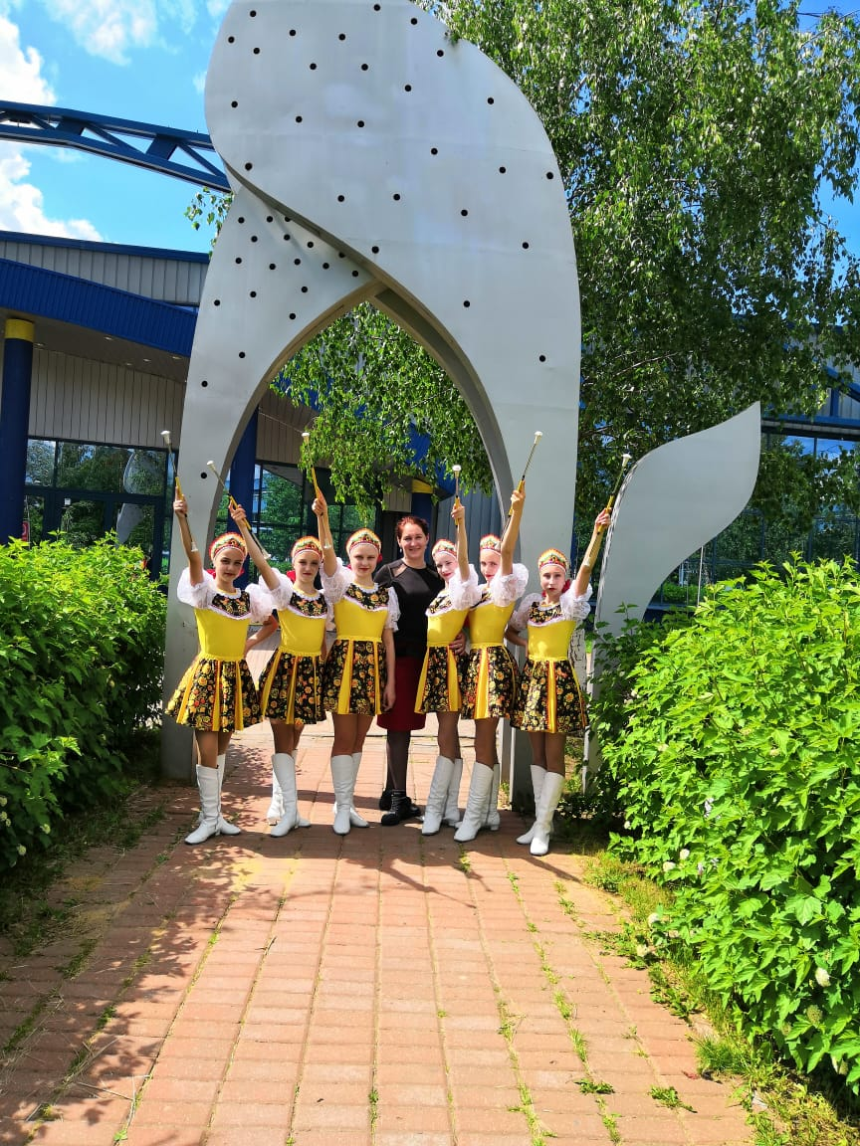
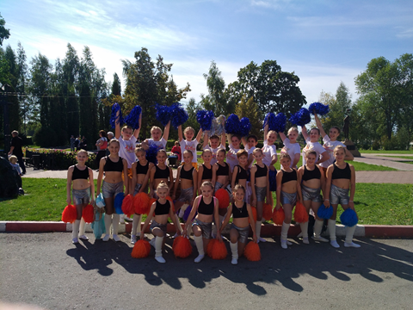
Согласно традиции, мажоретки делятся на кадеток, юниорок и сеньорок. Однако в последнее время началось расширение возрастных рамок. На некоторых чемпионатах уже выступают мини-кадетки (с 4 до 7 лет) и гранд-синьорки (25 лет и старше). Интересно, что в том же беллидансе в «грандсиньоры» можно попасть лишь после 45 лет.

Slide 14
За несколько лет работы в этом направлении коллектив «Задоринки» МБУДО «Детского оздоровительно – образовательного центра города Ельца» стал не только постоянным участником военного парада в г. Ельце, но и украшением всевозможных мероприятий, а так же достиг больших высот на конкурсах различного уровня:
II Областной шоу-конкурс ансамблей мажореток и барабанщиц, г. Чаплыгин - диплом Гран- при; (2017г.)
III Областной шоу-конкурс ансамблей мажореток и барабанщиц, г. Чаплыгин – диплом Гран – при; (2018 г.)
Открытое первенство и открытый чемпионат Липецкой области по фитнес – аэробике и мажорет – спорту – диплом лауреата 1 степени;
XI кубок России по мажорет – спорту и батон твирлингу г.Дмитров – дипломанты 1 и 3 степени; (2018г.)
Международный чемпионат по мажорет – спорту и батон твирлингу г.Санкт – Петербург – дипломанты 4 степени (2019г.)
Межрегиональный шоу-конкурс ансамблей мажореток и барабанщиц, г.Липецк – диплом Гран – при (2019г.)

